Slide 1

Regresi
Machine Learning

Slide 2
Pengertian Regresi Linear
Regresi adalah Teknik statistic untuk pemodelan dan investigasi hubungan dua atau lebih variable. Regresi adalah membangun model untuk memprediksi nilai dari data masukan yang diberikan. Prediksi berbeda dengan klasifikasi. Yang sering dipakai dan paling sederhana adalah regresi linear sederhana.
Metode utama untuk melakukan prediksi, yaitu membangun model regresi dengan mencari hubungan antara satu atau lebih variable independent atua predictor (x) dengan variable dependen atau respon (y).

Slide 3
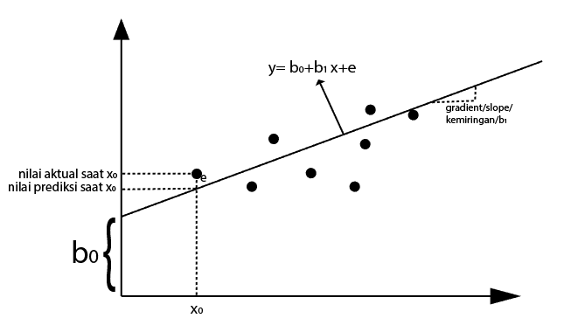

Model Regresi Linear Sederhana
Model umum regresi Linear dapat dituliskan seperti persamaan dibawah ini, yaitu
$y= b_{0}+b_{1}x+e$
Persamaan diatas dapat diilustrasikan sebagai berikut:

Slide 4
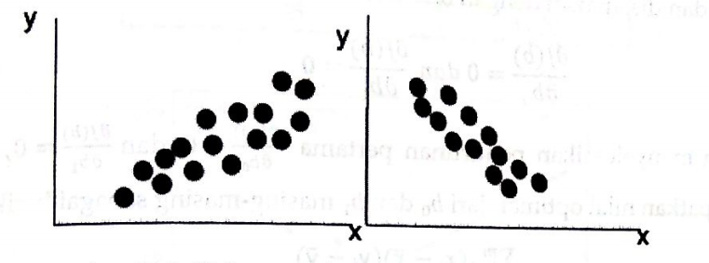
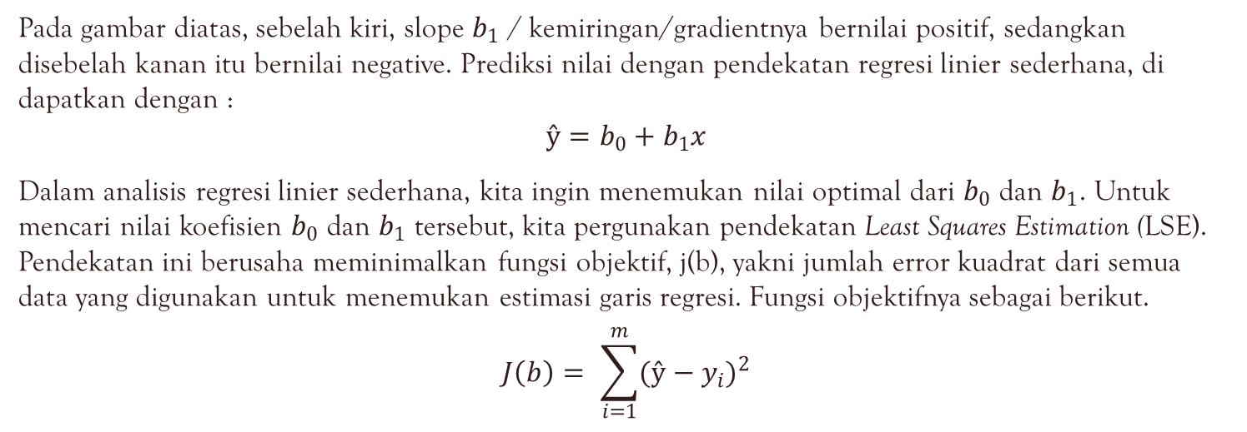
Pada gambar diatas, sebelah kiri, slope $b_{1}$ / kemiringan/gradientnya bernilai positif, sedangkan disebelah kanan itu bernilai negative. Prediksi nilai dengan pendekatan regresi linier sederhana, di dapatkan dengan :
$$ŷ=b_{0}+b_{1}x$$
Dalam analisis regresi linier sederhana, kita ingin menemukan nilai optimal dari $b_{0}$ dan $b_{1}$. Untuk mencari nilai koefisien $b_{0}$ dan $b_{1}$ tersebut, kita pergunakan pendekatan Least Squares Estimation (LSE). Pendekatan ini berusaha meminimalkan fungsi objektif, j(b), yakni jumlah error kuadrat dari semua data yang digunakan untuk menemukan estimasi garis regresi. Fungsi objektifnya sebagai berikut.
$$J\left(b\right)= \sum_{i=1}^{m}{{(ŷ−y_{i})}^{2}}$$

Slide 5
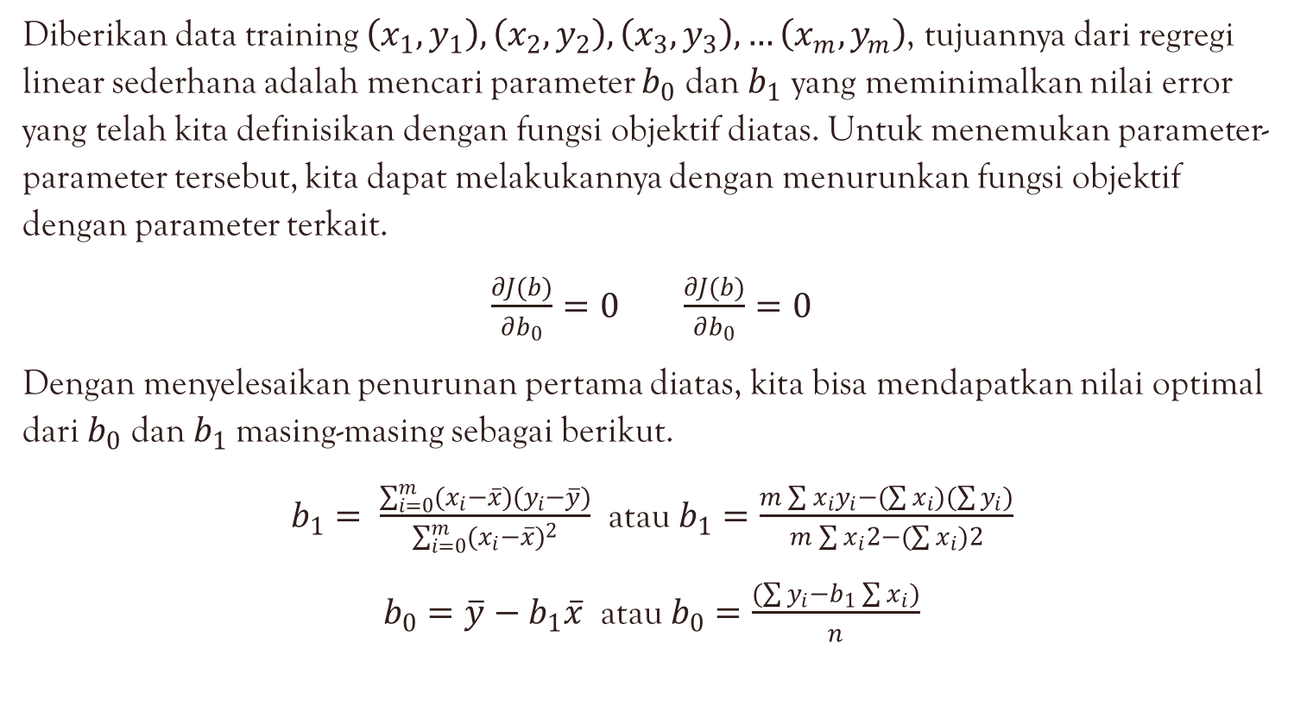
Diberikan data training $\left(x_{1},y_{1}\right),\left(x_{2},y_{2}\right),\left(x_{3},y_{3}\right),…\left(x_{m},y_{m}\right)$, tujuannya dari regregi linear sederhana adalah mencari parameter $b_{0}$ dan $b_{1}$ yang meminimalkan nilai error yang telah kita definisikan dengan fungsi objektif diatas. Untuk menemukan parameter-parameter tersebut, kita dapat melakukannya dengan menurunkan fungsi objektif dengan parameter terkait.
$\frac{∂J(b)}{∂b_{0}}=0$ $\frac{∂J(b)}{∂b_{0}}=0$
Dengan menyelesaikan penurunan pertama diatas, kita bisa mendapatkan nilai optimal dari $b_{0}$ dan $b_{1}$masing-masing sebagai berikut.
$b_{1}= \frac{\sum_{i=0}^{m}{(x_{i}−\overline{x})(y_{i}−\overline{y})}}{\sum_{i=0}^{m}{{(x_{i}−\overline{x})}^{2}}}$ atau $b_{1}=\frac{m\sum{x_{i}}y_{i}−(\sum{x_{i}})(\sum{y_{i}})}{m\sum{x_{i}}2−(\sum{x_{i}})2}$
$b_{0}=\overline{y}−b_{1}\overline{x}$ atau $b_{0}=\frac{(\sum{y_{i}}−b_{1}\sum{x_{i})}}{n}$

Slide 6
Contoh :
Kita ingin menemukan persamaan garis linear yang mewakili pola hubungan antara luas angunan dengan harganya dan mengidentifikasi variable predictor dan variable respon.
Harga rumah (1000s)(y) | Feet Persegi(x)
245 | 1400
312 | 1600
279 | 1700
308 | 1875
199 | 1100
219 | 1550
405 | 2350
324 | 2450
319 | 1425
255 | 1700

Slide 7

Jawab :
Pertama kita cari $b_{0}$ dan $b_{1}$. Dengan rumus :
$b_{1}= \frac{\sum_{i=0}^{m}{(x_{i}−\overline{x})(y_{i}−\overline{y})}}{\sum_{i=0}^{m}{{(x_{i}−\overline{x})}^{2}}}$ atau $b_{1}=\frac{m\sum{x_{i}}y_{i}−(\sum{x_{i}})(\sum{y_{i}})}{m\sum{x_{i}}2−(\sum{x_{i}})2}$
$b_{0}=\overline{y}−b_{1}\overline{x}$ atau $b_{0}=\frac{(\sum{y_{i}}−b_{1}\sum{x_{i})}}{n}$
Kita buat table bantu dengan menghitung $x^{2} dan xy$
 | Harga rumah (1000s)(y) | Feet Persegi(x) | xy | x^2
 | 245 | 1400 | 343000 | 1960000
 | 312 | 1600 | 499200 | 2560000
 | 279 | 1700 | 474300 | 2890000
 | 308 | 1875 | 577500 | 3515625
 | 199 | 1100 | 218900 | 1210000
 | 219 | 1550 | 339450 | 2402500
 | 405 | 2350 | 951750 | 5522500
 | 324 | 2450 | 793800 | 6002500
 | 319 | 1425 | 454575 | 2030625
 | 255 | 1700 | 433500 | 2890000
jumlah | 2865 | 17150 | 5085975 | 30983750
rata-tata | 286,5 | 1715

Slide 8

$b_{1}=\frac{m\sum{x_{i}}y_{i}−(\sum{x_{i}})(\sum{y_{i}})}{m\sum{x_{i}}2−(\sum{x_{i}})2}$ $b_{1}=0,1098$
$b_{1}=\frac{10∗5085975−\left(2865\right)∗(17150)}{10∗30983750−294122500}$ $b_{0}=\frac{(\sum{y_{i}}−b_{1}\sum{x_{i})}}{n}$
$b_{0}=\frac{(2865−(0,1098∗17150))}{10}$ $b_{0}= 98,2483$

Slide 9
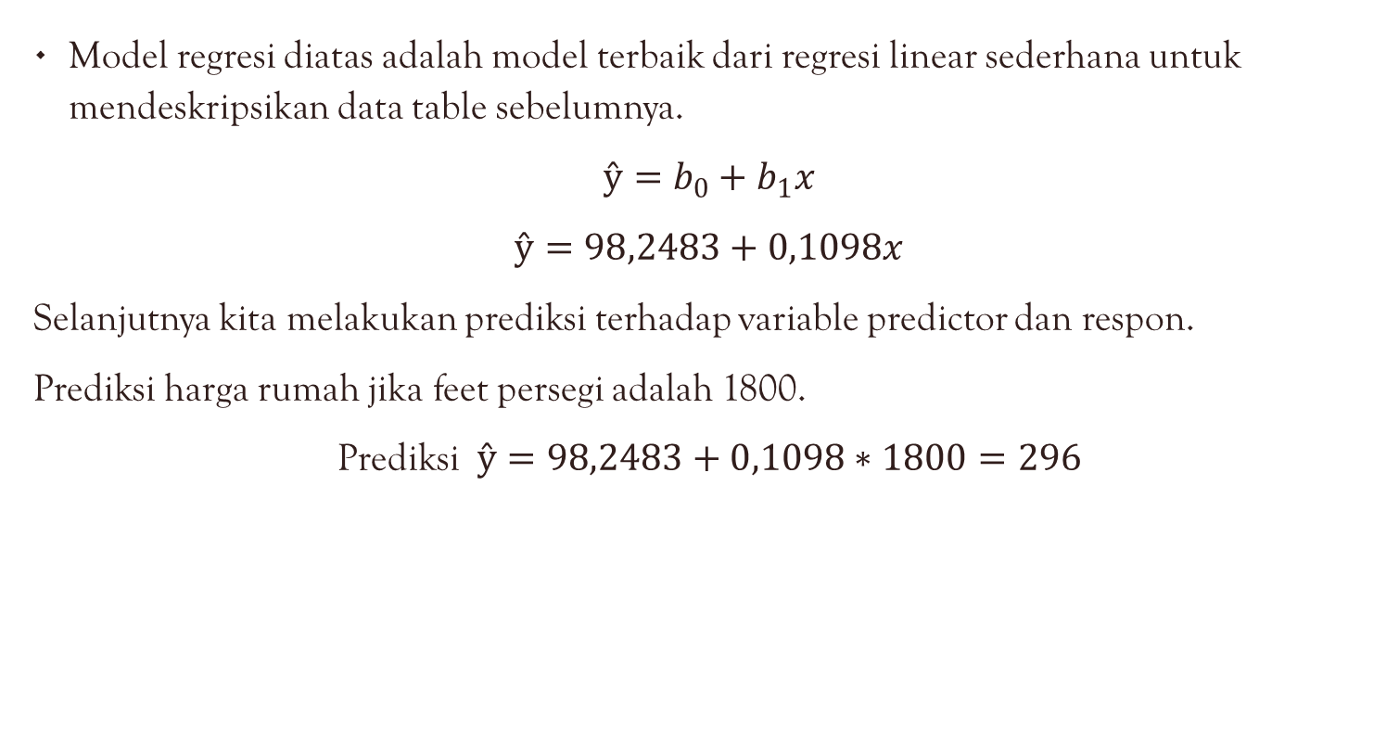
Model regresi diatas adalah model terbaik dari regresi linear sederhana untuk mendeskripsikan data table sebelumnya.
$ŷ=b_{0}+b_{1}x$
$ŷ=98,2483+0,1098x$
Selanjutnya kita melakukan prediksi terhadap variable predictor dan respon.
Prediksi harga rumah jika feet persegi adalah 1800.
Prediksi $ŷ=98,2483+0,1098∗1800=296$

Slide 10
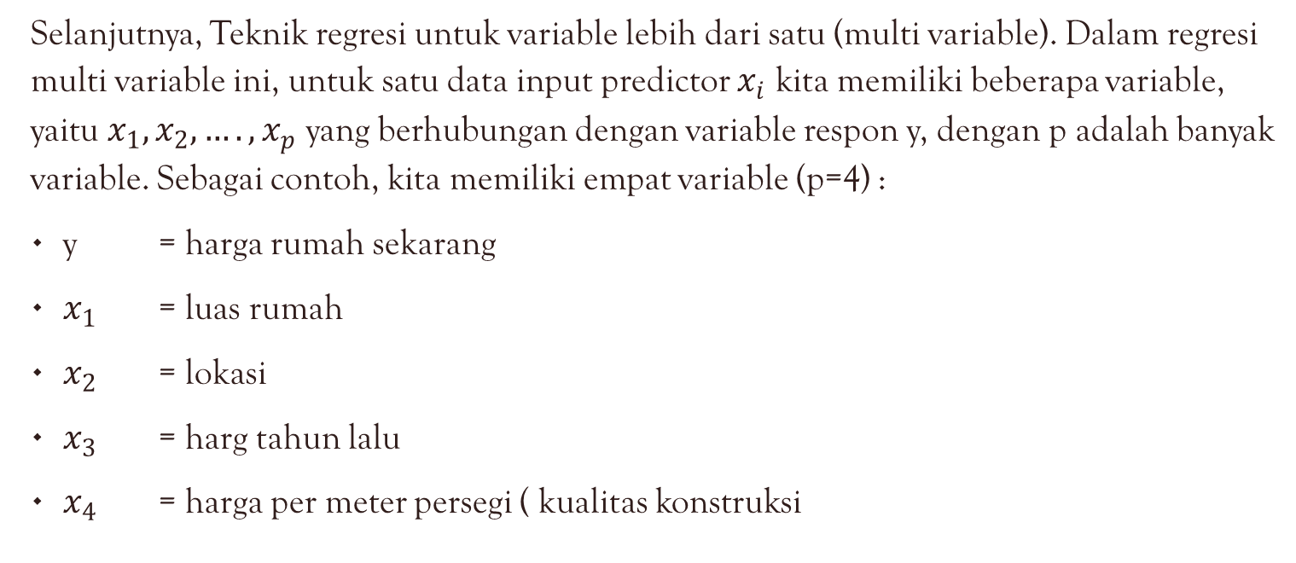
Model Regresi Linear Multivariate (multi variable)
Selanjutnya, Teknik regresi untuk variable lebih dari satu (multi variable). Dalam regresi multi variable ini, untuk satu data input predictor $x_{i}$ kita memiliki beberapa variable, yaitu $x_{1},x_{2},….,x_{p}$ yang berhubungan dengan variable respon y, dengan p adalah banyak variable. Sebagai contoh, kita memiliki empat variable (p=4) :
y = harga rumah sekarang
$x_{1}$ = luas rumah
$x_{2}$ = lokasi
$x_{3}$ = harg tahun lalu
$x_{4}$ = harga per meter persegi ( kualitas konstruksi

Slide 11
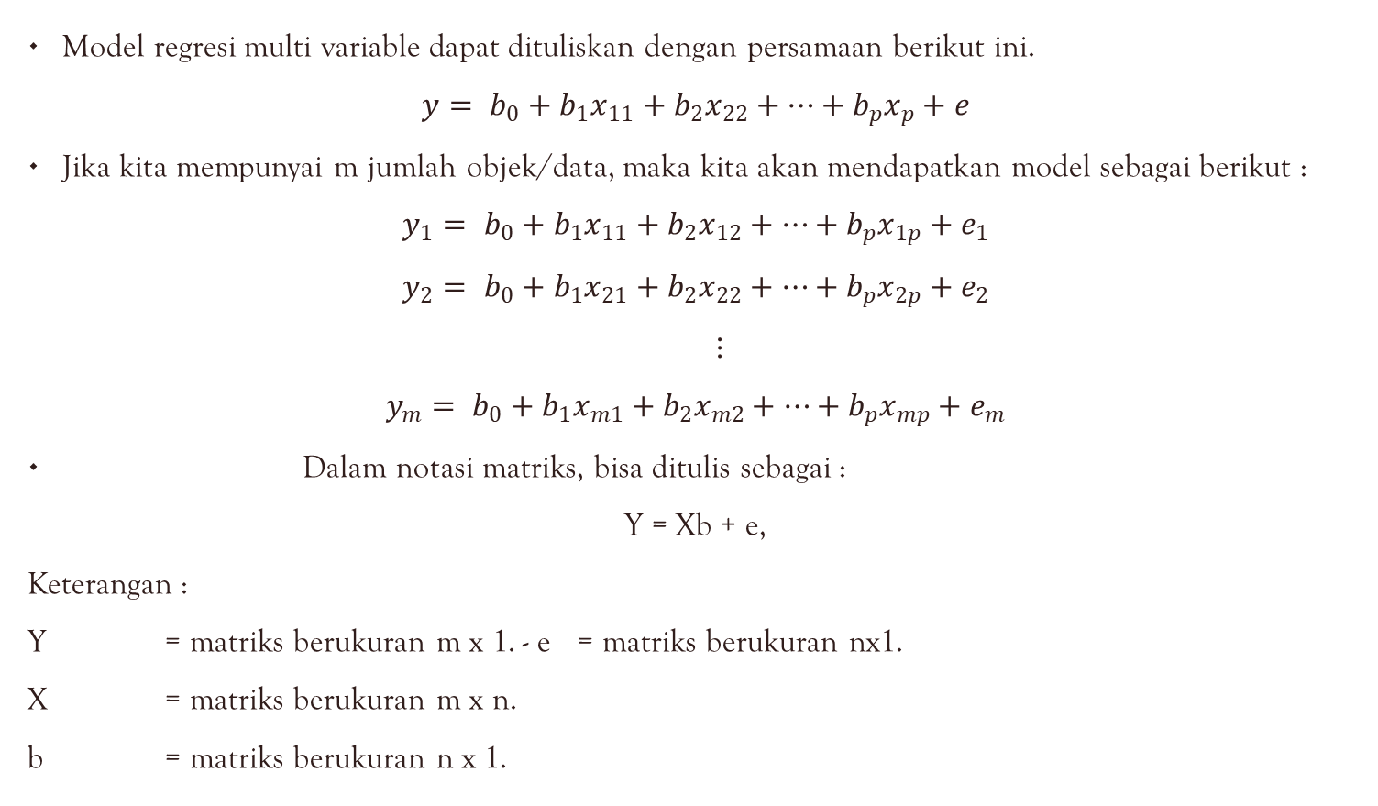
Model regresi multi variable dapat dituliskan dengan persamaan berikut ini.
$y= b_{0}+b_{1}x_{11}+b_{2}x_{22}+…+b_{p}x_{p}+e$
Jika kita mempunyai m jumlah objek/data, maka kita akan mendapatkan model sebagai berikut :
$y_{1}= b_{0}+b_{1}x_{11}+b_{2}x_{12}+…+b_{p}x_{1p}+e_{1}$
$y_{2}= b_{0}+b_{1}x_{21}+b_{2}x_{22}+…+b_{p}x_{2p}+e_{2}$
$⋮$
$y_{m}= b_{0}+b_{1}x_{m1}+b_{2}x_{m2}+…+b_{p}x_{mp}+e_{m}$
Dalam notasi matriks, bisa ditulis sebagai :
Y = Xb + e,
Keterangan :
Y = matriks berukuran m x 1. - e = matriks berukuran nx1.
X = matriks berukuran m x n.
b = matriks berukuran n x 1.

Slide 12
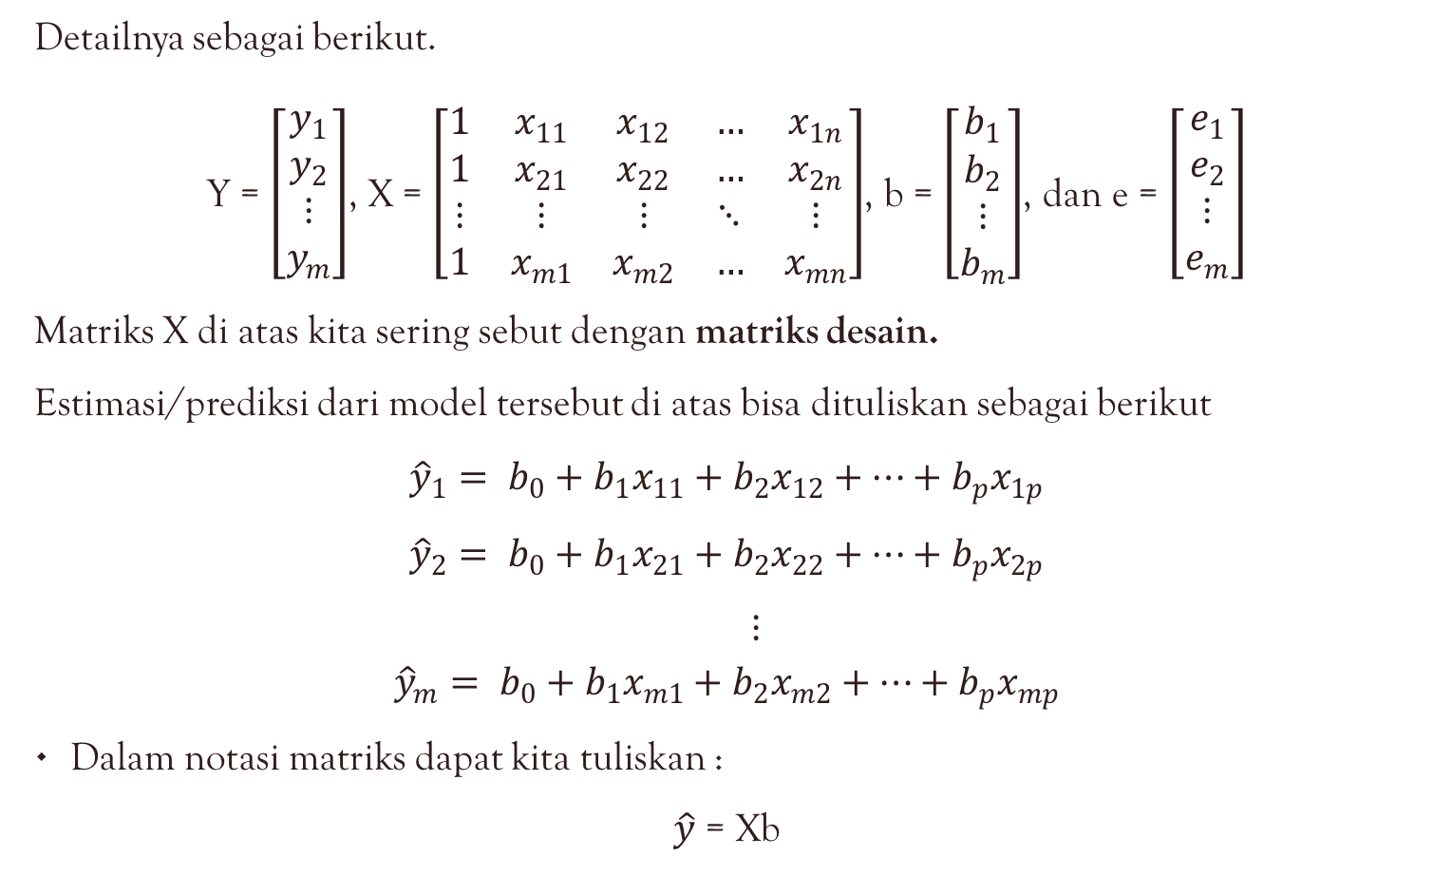
Detailnya sebagai berikut.
Y = $\left[\begin{matrix}y_{1} \\ y_{2} \\ ⋮ \\ y_{m}\end{matrix}\right]$, X = $\left[\begin{matrix}1 & x_{11} & x_{12} & … & x_{1n} \\ 1 & x_{21} & x_{22} & … & x_{2n} \\ ⋮ & ⋮ & ⋮ & ⋱ & ⋮ \\ 1 & x_{m1} & x_{m2} & … & x_{mn}\end{matrix}\right]$, b = $\left[\begin{matrix}b_{1} \\ b_{2} \\ ⋮ \\ b_{m}\end{matrix}\right]$, dan e = $\left[\begin{matrix}e_{1} \\ e_{2} \\ ⋮ \\ e_{m}\end{matrix}\right]$
Matriks X di atas kita sering sebut dengan matriks desain.
Estimasi/prediksi dari model tersebut di atas bisa dituliskan sebagai berikut
${\hat{y}}_{1}= b_{0}+b_{1}x_{11}+b_{2}x_{12}+…+b_{p}x_{1p}$
${\hat{y}}_{2}= b_{0}+b_{1}x_{21}+b_{2}x_{22}+…+b_{p}x_{2p}$
$⋮$
$${\hat{y}}_{m}= b_{0}+b_{1}x_{m1}+b_{2}x_{m2}+…+b_{p}x_{mp}$$
Dalam notasi matriks dapat kita tuliskan :
$\hat{y}$ = Xb

Slide 13
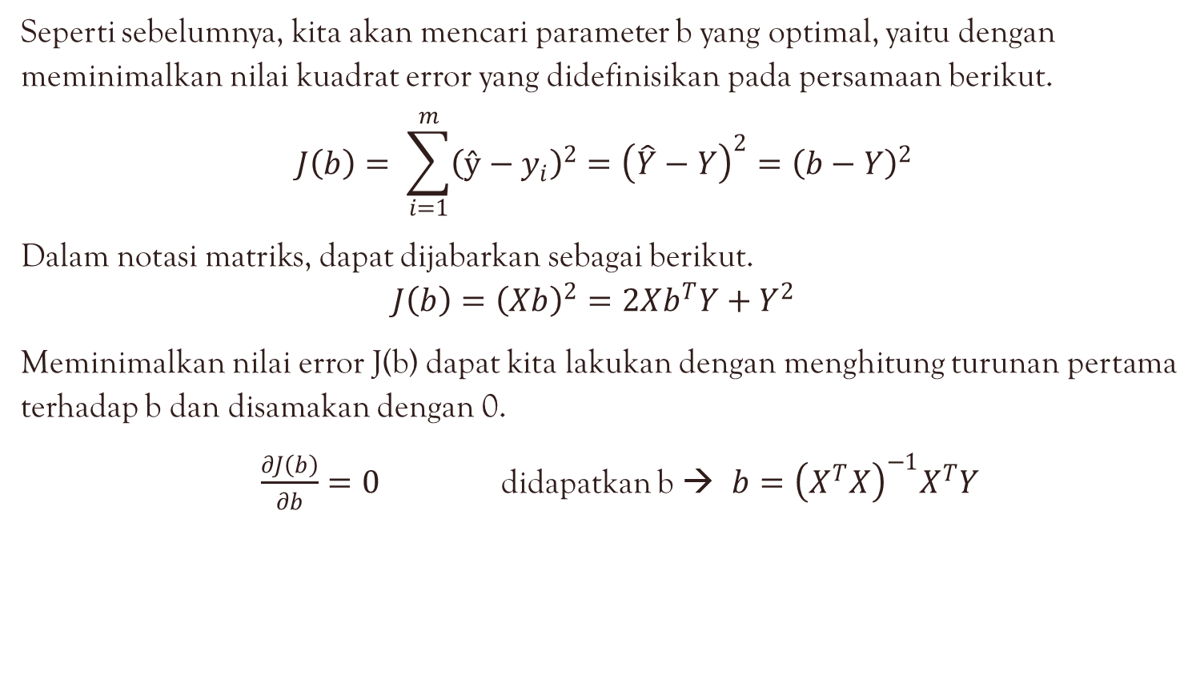
Seperti sebelumnya, kita akan mencari parameter b yang optimal, yaitu dengan meminimalkan nilai kuadrat error yang didefinisikan pada persamaan berikut.
$$J\left(b\right)= \sum_{i=1}^{m}{{\left(ŷ−y_{i}\right)}^{2}}={\left(\hat{Y}−Y\right)}^{2}={\left(b−Y\right)}^{2}$$
Dalam notasi matriks, dapat dijabarkan sebagai berikut.
$$J\left(b\right)={\left(Xb\right)}^{2}=2Xb^{T}Y+Y^{2}$$
Meminimalkan nilai error J(b) dapat kita lakukan dengan menghitung turunan pertama terhadap b dan disamakan dengan 0.
$\frac{∂J\left(b\right)}{∂b}=0$ didapatkan b → $b={\left(X^{T}X\right)}^{−1}X^{T}Y$

Slide 14
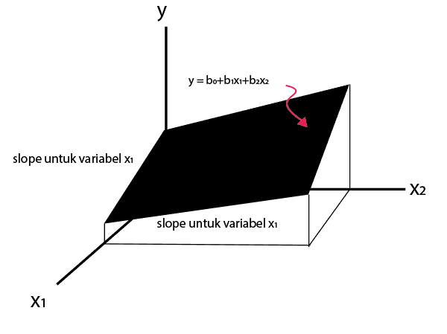
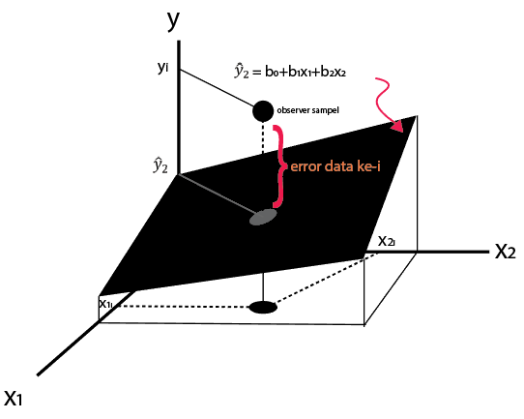
Disini, kita telah mendapatkan formula untuk menghitung parameter regresi b yang dapat meminimalkan nilai error. Estimasi yang kita lakukan ini dinamakan dengan LSE (Least Square Estimation), karena kita meminimalkan nilai error kuadrat.
Kiri menunjukkan ilustrasi secara grafis multi variable regresi linear data dengan dua variable independent. Dan disebelah kanan menunjukkan ilustrasi secara grafis eror dalam multiple regresi linear untuk data dengan dau variable independent.

Slide 15
Contoh 2 :
Observasi | Temperatur(x1, satuan=C) | Kec.katalis(x2, satuan=kg/jam) | Viskositas
1 | 80 | 8 | 2256
2 | 93 | 9 | 2340
3 | 100 | 10 | 2426
4 | 82 | 12 | 2293
5 | 90 | 11 | 2330
6 | 99 | 8 | 2368
7 | 81 | 8 | 2368
8 | 96 | 10 | 2250
9 | 94 | 12 | 2409
10 | 93 | 11 | 2364
11 | 97 | 13 | 2440
12 | 95 | 11 | 2364
13 | 100 | 8 | 2404
14 | 85 | 12 | 2317
15 | 86 | 9 | 2309
16 | 87 | 12 | 2328

Slide 16
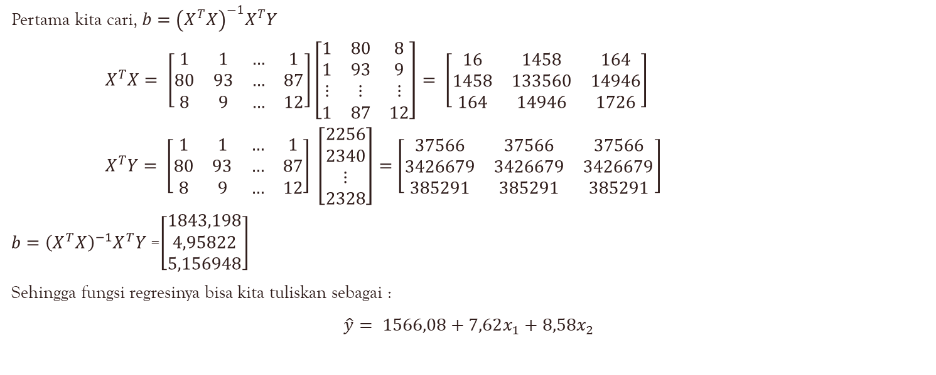
Jawab :
Pertama kita cari, $b={\left(X^{T}X\right)}^{−1}X^{T}Y$
$X^{T}X= \left[\begin{matrix}1 & 1 & … & 1 \\ 80 & 93 & … & 87 \\ 8 & 9 & … & 12\end{matrix}\right]\left[\begin{matrix}1 & 80 & 8 \\ 1 & 93 & 9 \\ ⋮ & ⋮ & ⋮ \\ 1 & 87 & 12\end{matrix}\right]= \left[\begin{matrix}16 & 1458 & 164 \\ 1458 & 133560 & 14946 \\ 164 & 14946 & 1726\end{matrix}\right]$
$X^{T}Y= \left[\begin{matrix}1 & 1 & … & 1 \\ 80 & 93 & … & 87 \\ 8 & 9 & … & 12\end{matrix}\right] \left[\begin{matrix}2256 \\ 2340 \\ ⋮ \\ 2328\end{matrix}\right]=\left[\begin{matrix}37566 & 37566 & 37566 \\ 3426679 & 3426679 & 3426679 \\ 385291 & 385291 & 385291\end{matrix}\right]$
$b={\left(X^{T}X\right)}^{−1}X^{T}Y$ =$\left[\begin{matrix}1843,198 \\ 4,95822 \\ 5,156948\end{matrix}\right]$
Sehingga fungsi regresinya bisa kita tuliskan sebagai :
$\hat{y}= 1566,08+7,62x_{1}+8,58x_{2}$

Slide 17
Logistic Regression
Logistic Regression adalah sebuah algoritma klasifikasi untuk mencari hubungan antara fitur (input) diskrit/kontinu dengan probabilitas hasil output diskrit tertentu.

Slide 18
Tipe-tipe Logistic Regression
Binary Logistic Regression : Adalah Logistic Regression yang hanya memiliki 2 output saja (mengklasifikasi kedalam 2 kelas berbeda). Contoh: Positif-Negatif, Obesitas-Tidak Obesitas.
Multinomial Logistic Regression : Adalah Logistic Regression yang memiliki 2 output atau lebih (mengklasifikasi kedalam 2 kelas berbeda). Contohnya kelas Sentiment Analysis kalimat positif, negatif, dan netral.
Ordinal Logistic Regression : Adalah Logistic Regression yang memiliki 2 output atau lebih dengan memperhatikan urutan. (mengklasifikasi kedalam 2 kelas berbeda dengan memperhatikan urutan). Contohnya adalah membagi kelas mahasiswa dalam range Index Prestasi Kumulatif 1.xx, 2.xx, 3.xx, dan 4.00.

Slide 19
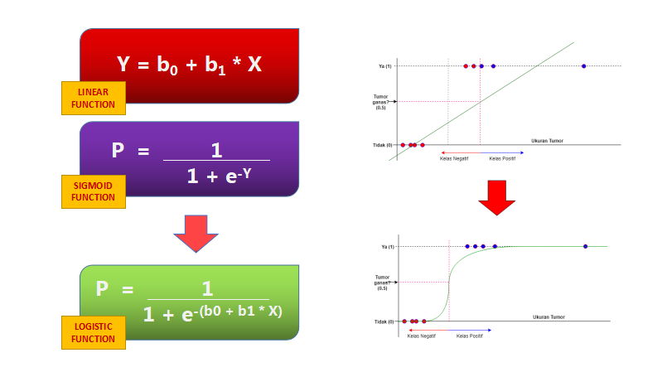
Logistic Function

Slide 20
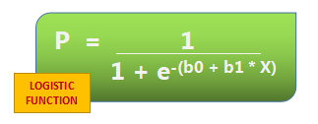
Maximum Likelihood
Maximum Likelihood adalah cara untuk menentukan posisi Sigmoid yang menjadi model terbaik yang dapat dibentuk dari data-data yang tersedia. Bagaimana caranya? perhatikan persamaan fungsi Logistik berikut:
dari fungsi diatas kita ketahui bahwa yang mempengaruhi posisi fungsi Sigmoid adalah persamaan b0+b1*X, artinya perubahan garis (merubah nilai koefisien b0 dan b1)akan mempengaruhi posisi dan nilai Likelihood dari Logistic Function.

Slide 21
Langkah sederhana mencari Maximum Likelihood sebagai berikut:
Tentukan suatu persamaan garis sembarang, ubah kedalam bentuk Sigmoid, dan hitung nilai Likelihood-nya
Lakukan Rotasi (bisa disertai translasi juga) pada persamaan garis sebelumnya, kemudian ubah kembali kedalam bentuk Sigmoid, dan hitung nilai Likelihood garis baru.
Ulangi terus langkah kedua hingga mendapatkan nilai Likelihood tertinggi. Garis dengan Likelihood tertinggi berarti mengisyaratkan bahwa garis yang digunakan menentukan posisi Sigmoid yang merepresentasikan klasifikasi data dengan baik.

Slide 22
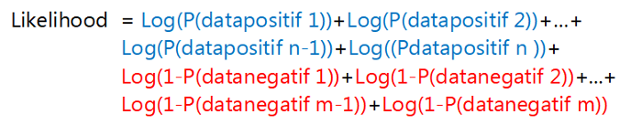
Nilai Likelihood dari setiap garis dapat dicari dengan formula berikut:
Catatan penting! pada formula diatas terdapat “1-P(datanegatif)” karena likelihood menghitung kemiripan peluang terhadap kelas positif (dalam konteks ini kelas 1 positif dan kelas 0 negatif), sehingga representasi positif dari “P(datanegatif)” adalah “1-P(datanegatif)”.

Slide 23
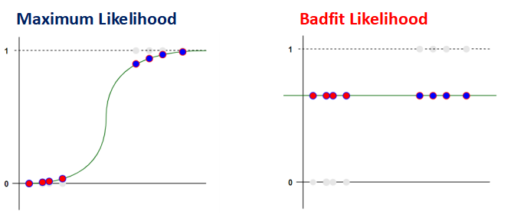
R-Squared (R²)
R-Squared adalah cara yang digunakan untuk mengetahui apakah Logistic Function dengan nilai Maximum Likelihood dapat merepresentasikan data dengan baik (baik jika R-squared = 1, Buruk jika R-squared = 0).
Terdapat 2 parameter penting yang dibutuhkan dalam mencari nilai R-Squared, yaitu Maximum Likelihood dan Badfit Likelihood.

Slide 24

Untuk parameter Badfit Likelihood, garis lurus didapat dengan persamaan:
Y = banyak data kelas 1 / banyak data keseluruhan
sehingga kita dapat mencari nilai Badfit Likelihood dengan cara:
Badfit Likelihood = Log(Y) + Log(Y) + …. + Log(1-Y) + Log(1-Y)
Dari Maximum Likelihood dan Badfit Likelihood dapat dibentuk formula R-Squared (R²) sebagai berikut:

